Slide 1


Slide 2
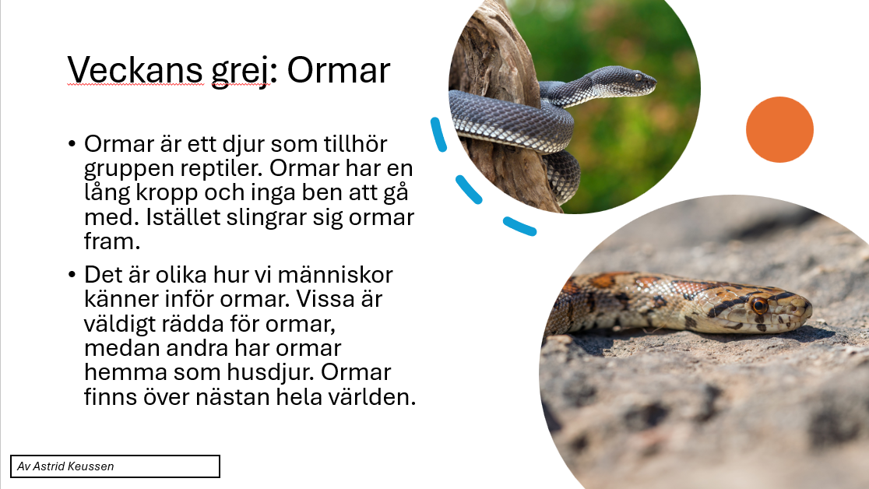

Slide 3
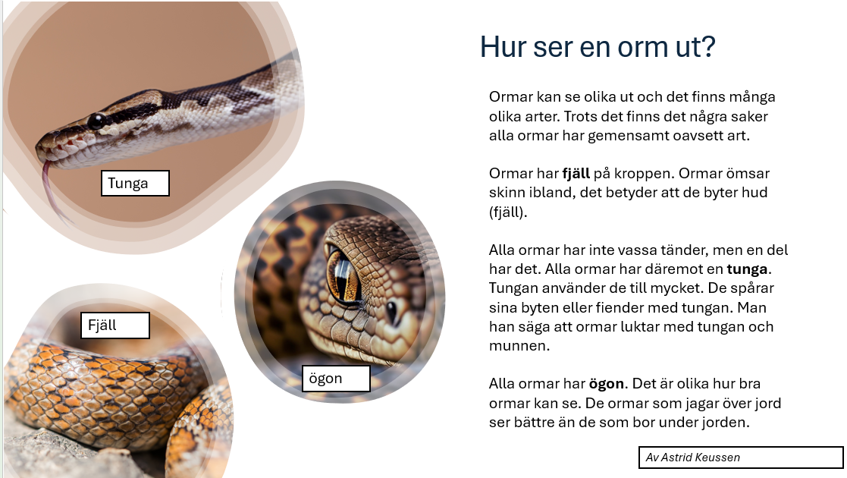

Slide 4
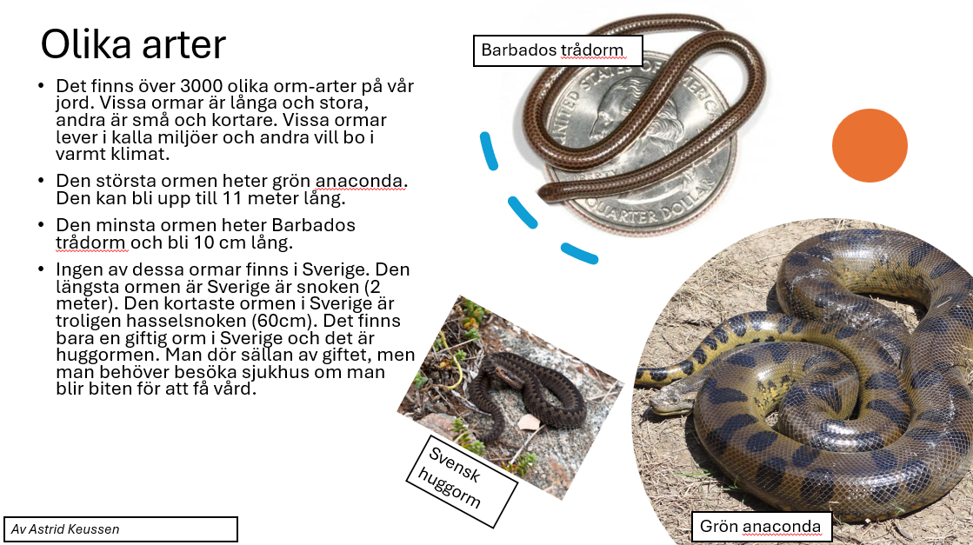

Slide 5
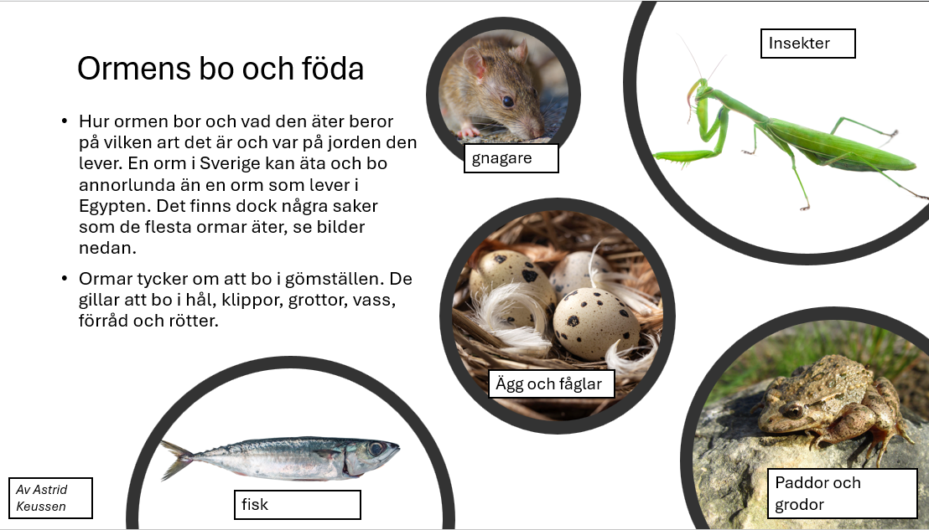

Slide 6
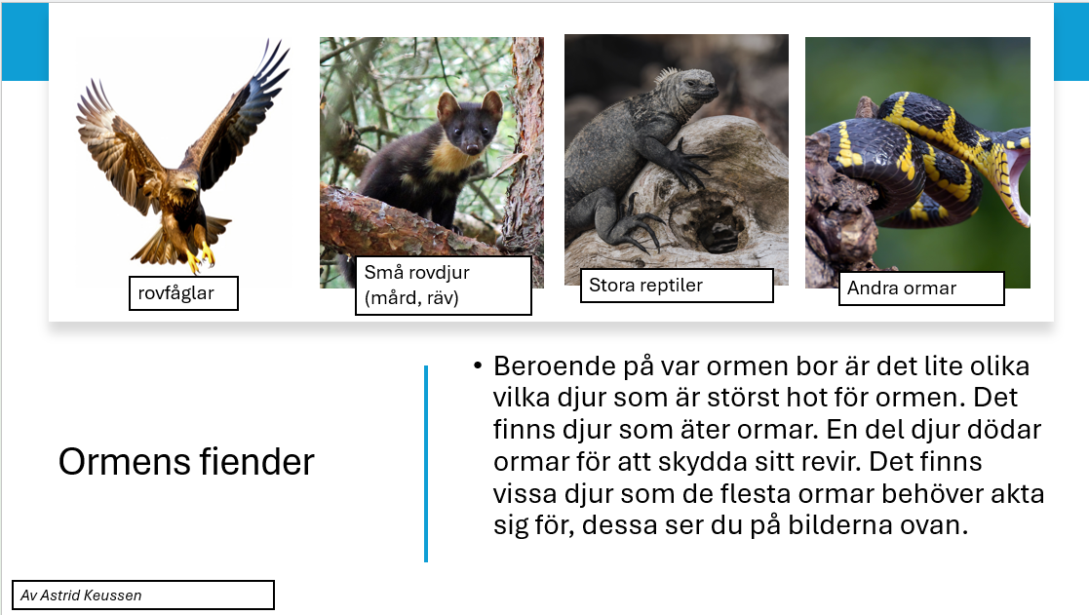

Slide 7
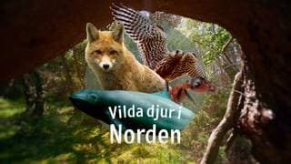
Veckans klipp
Ett klipp där vi får lära oss mer om den svenska huggormen.
Filmen finns på UR och SLI. Den heter ”huggorm på jakt”.
Länk till UR:
Vilda djur i Norden: Huggorm på jakt | UR Play
Av Astrid Keussen

